Slide 1
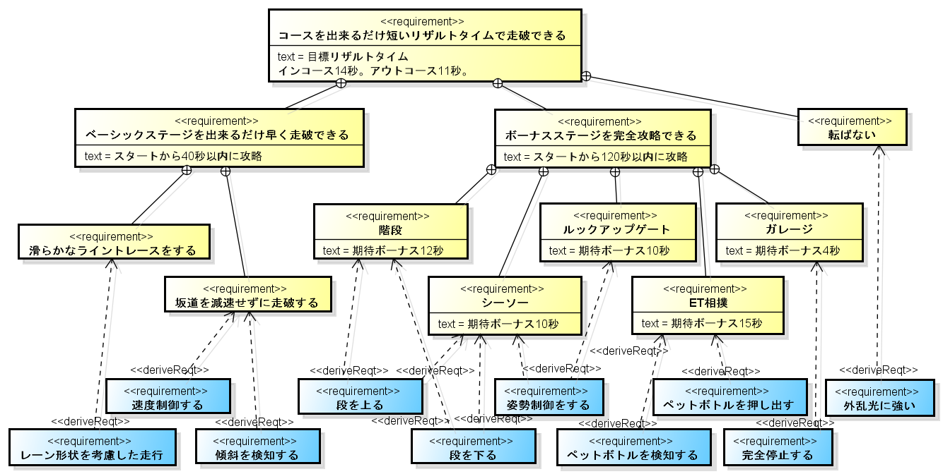
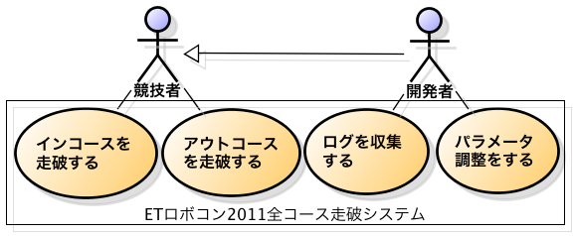
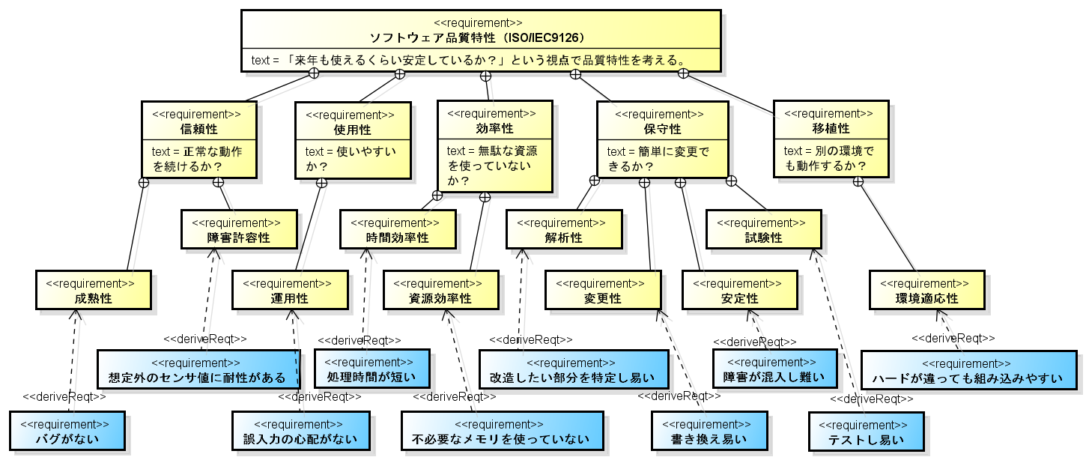
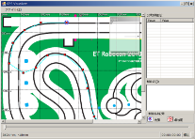
１
要求分析
1/5
要求を分析してユースケースを決定。ソフトウェア品質向上のための支援ツールを用意する。
１
走行性能要求
企画（上司）が提示した要求内容。
２
ユースケース
大要求
必要
要素
期待成功率
× ボーナスタイム
期待ボーナス
ユースケース | アウトコースを走破する。
概要 | システムがアウトコースを走破する。
アクター | 競技者
事前条件 | 走行体がスタートライン上で停止している。
事後条件 | 走行体がゴール地点で停止している。
基本系列 | 1．競技者は走行体のタッチセンサを押す。 2．システムはライントレースをする。 3．システムはルックアップゲートを攻略する。 4．システムはET相撲を攻略する。 5．システムはガレージインをする。
例外系列 | 転倒した場合、モータを止める。
具体的
要素
企画（上司）の要求を分析して具体的な機能に落とし込んだ
機能
要件
具体的な
手段
P5-3参照
P5-1参照
※紙面の都合上、他の要求に対する要求については省略する
P5-2参照
P4-3参照
P4-5参照
P5-5参照
※紙面の都合上、他のユースケース記述は省略する。
３
ソフトウェア品質要求
ソフトウェア品質特性
(ISO9126)６つの内、
機能性以外について。
４
開発支援
4.1
GPS Visualizer
～走行軌跡可視化ツール～
GPSが出力した座標の時系列データを読み込むことで走行軌跡を描画する「可視化ツール」を独自に開発。
ロボコン特有の具体的な要求に落とし込んだ
4.2
Google Test & Mock
～テストフレームワーク～
Google TestとGoogle Mockを使って、実機がなくても単体テストと結合テストを行えるようにしている。また、Jenkinsを使って継続的インテグレーションを行い、テストを自動化している。
開発
要件
4.3
Git
～バージョン管理ツール～
去年はSubversionを使っていたが、今年は分散型バージョン管理ツールであるGitを使ってバージョン管理をしている。バグが混入する前に戻したり、調査に使えている。
走行体３台の切り替えはコンパイルスイッチを変えるだけ
4.4
Doxygen
～ドキュメンテーションツール～
※紙面の都合上、他の要求への対応については省略する
スタートはボタン１つで。余計な手順は追加しない。
ソースコードに Doxygen コメントを記載し、HTML形式のドキュメントを自動生成できるようにしている。コード構成の理解に役立つ。
P1-4.4で対応
P1-4.3で対応
P1-4.2で対応

